Slide 1
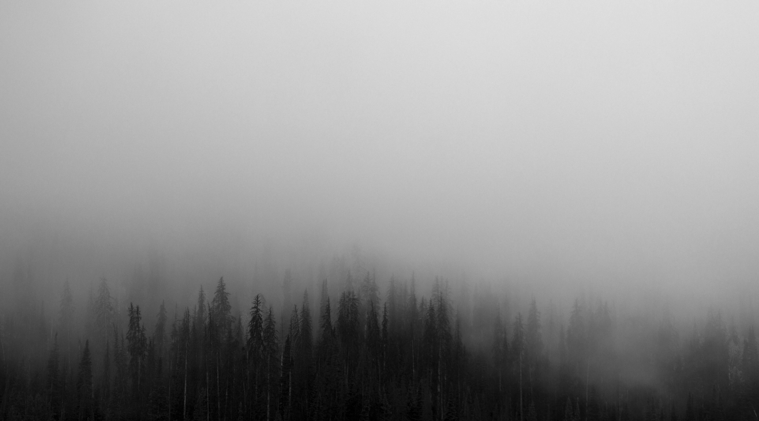
Georg W F Hegel
德 国 19 世 纪 唯 心 论 哲 学 家
格奥尔格·黑格尔

Slide 2

Contents
目
录
1
介绍
2
思想
3
文学
4
Some Exercises

Slide 3

1
关于黑格尔

Slide 4
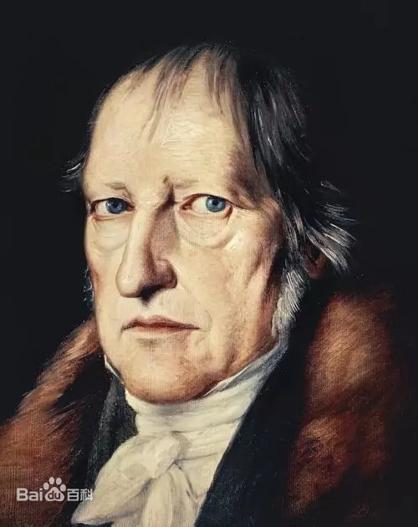
格奥尔格·威廉·弗里德里希·黑格尔，德国哲学家。黑格尔时代略晚于康德，是德国19世纪唯心论哲学的代表人物之一。黑格尔出生于今天德国西南部巴登-符腾堡首府斯图加特；是柏林大学（今日的柏林洪堡大学）的校长。德国古典哲学的代表、政治哲学家。他对德国的国家哲学作了最系统、最丰富和最完整的阐述。
安塞尔·亚当斯（1902年2月20日- 1984年4月22日）是美国摄影师和环境保护者。亚当斯制定了区域系统，以此来确定正确的曝光，并调整最终打印的对比度。由此产生的清晰和深入的效果成为他照片的特点。亚当斯主要用于大幅面相机，因为其高的分辨率有助于确保在他的图像清晰度。
亚当斯与同伴威拉德·范·Dyke和爱德华·韦斯顿一起创办了著名的F/64摄影组。

Slide 6
2
Word and Expression
目

Slide 10
录
3
Read the Text

Slide 11
Thank you

